Slide 1

Областное государственное учреждение социального обслуживания "Центр помощи детям, оставшимся без попечения родителей, г. Ангарска»
Проект:
«На всех парусах к здоровому образу жизни»
Подготовила:
Слисаренко Татьяна Валентиновна
Зав. отделением по постинтернатному сопровождению
2024 г.

Slide 2
Реализация проекта
Подготовительный этаи
создание рабочей группы по управлению проектом;
Практический этап
организация и проведение запланированных мероприятий.
Аналитический этап
на старте будет проведено установочное мероприятие для специалистов—соисполнителей мероприятий проекта.
вовлечение выпускников к проекту "На всех парусах к здоровому образу жизни";
заключение договоров о сотрудничестве с партнерами проекта;
разработка форм работы и плана проведения мероприятий.
оценка эффективности проведенных мероприятий с участием выпускников за счет получения обратной связи, путём анкетирования;
выявление количества выпускников, получивших установку на здоровый образ жизни;
ход проекта будет освещаться на сайте odd-angarsk.ucoz.ru, в группах Vaiber отделения по постинтернатному сопровождению, на странице https://vk.com/public211430924

Slide 3
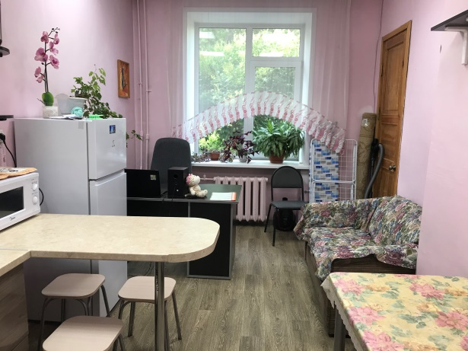
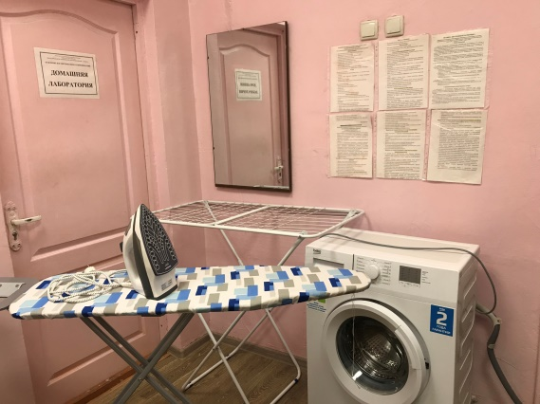
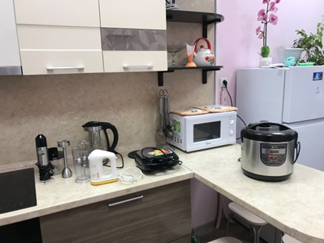
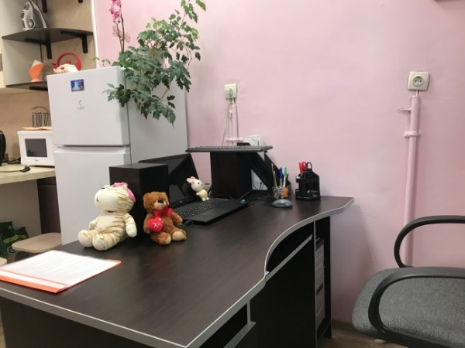
Тренировочная комната
Предназначена для тестирования уровня подготовки к самостоятельной жизни воспитанников (выпускников) и приобретения практических навыков для самостоятельного проживания, приготовление здоровой, полезной пищи.

Slide 4
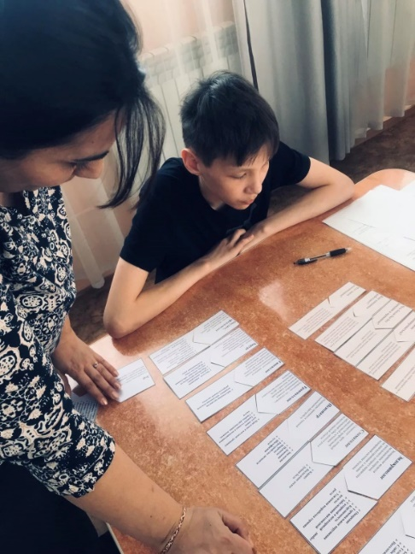
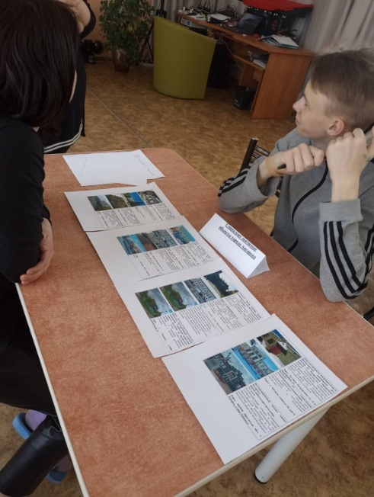
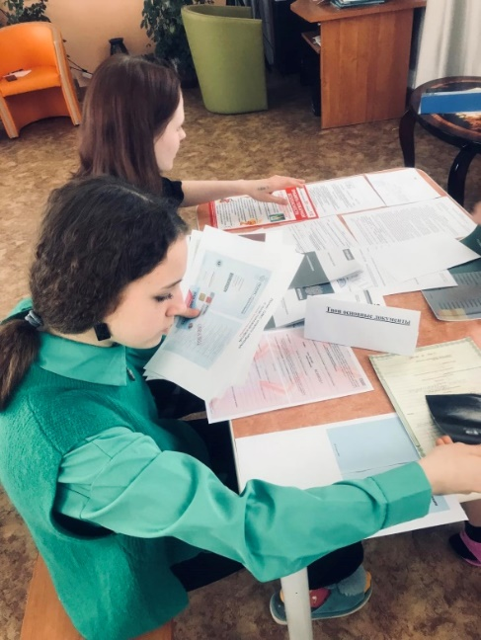
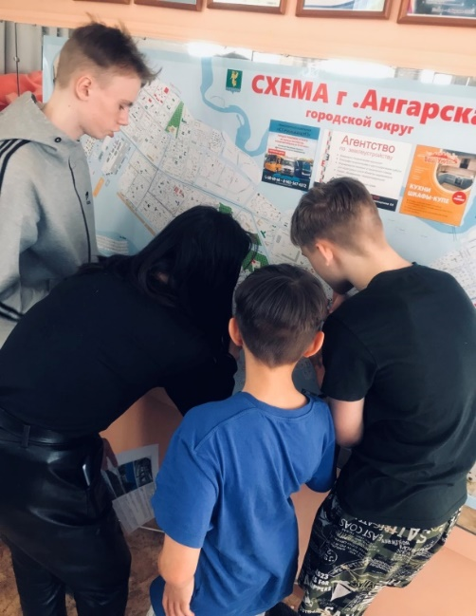
Игра-квест «Жить правильно»
Обучающая игра охватывает сферы: здоровья, финансов, транспортной системы, выбора профессии в СПО, личных документов.

Slide 5
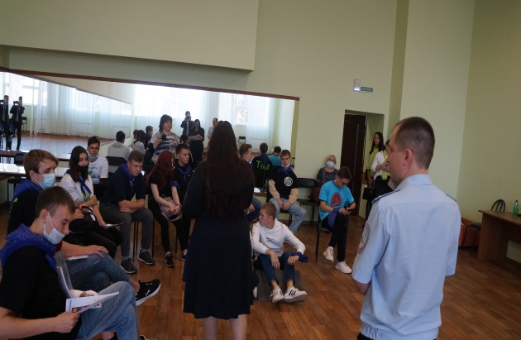
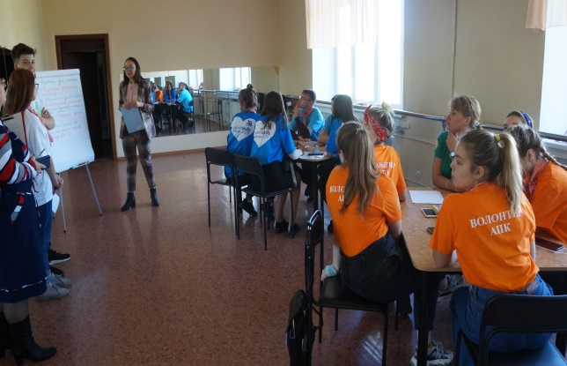
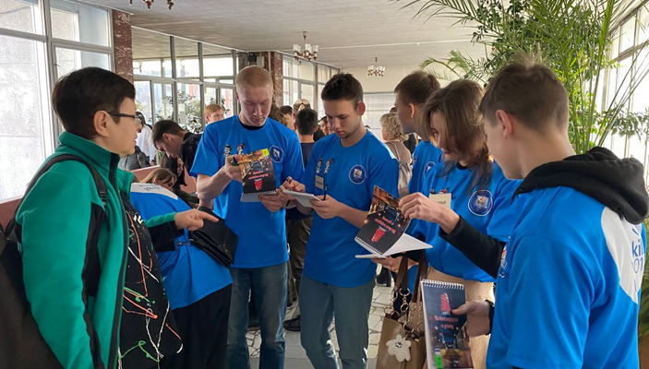
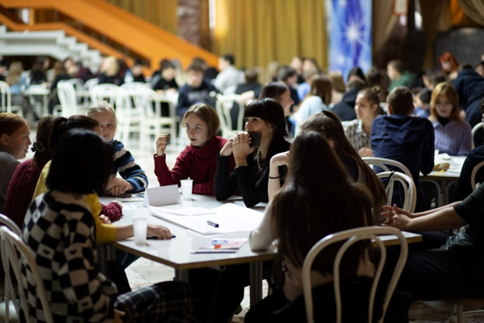
Муниципальные Форумы молодёжи из числа детей-сирот и детей, оставшихся без попечения родителей, проживающих на территории
Ангарского городского округа «На всех парусах к успеху».
С 2019 года организуются форумы и стали традиционными. Цель мероприятия – снижение социальных проблем в период адаптации после выпуска из государственных учреждений.
На форумах особое внимание уделяется здоровью молодёжи, проводятся беседы направленные на пропаганду ЗОЖ, были организованы тематические площадки:
«Время быть здоровым»;
«Здоровый образ жизни выбор молодёжи»;
Профилактика суицидального поведения «Я выбираю жизнь!»;
«МЫ – независиМЫ».

Slide 6
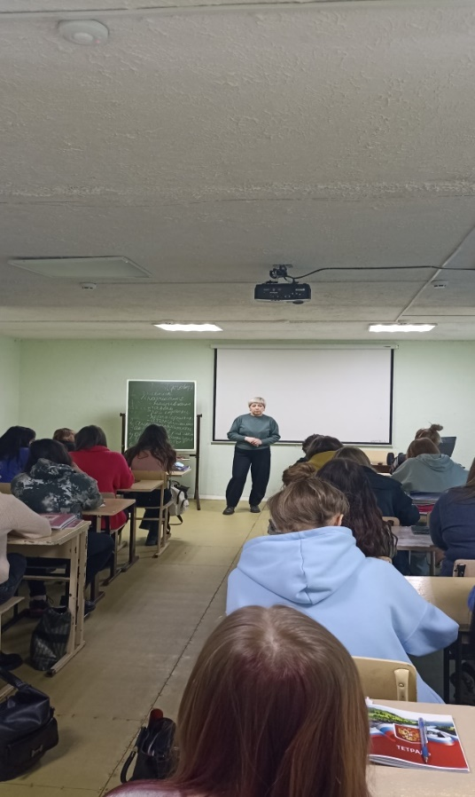
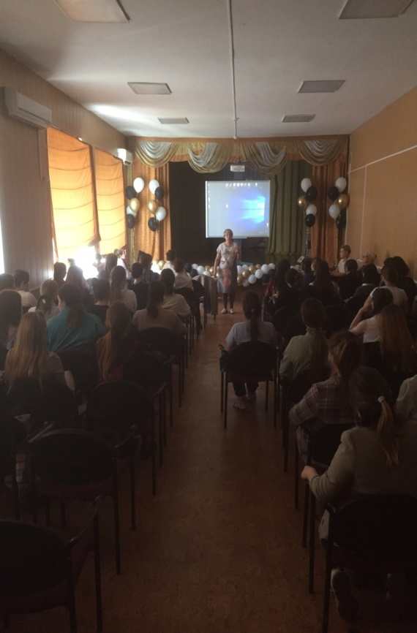
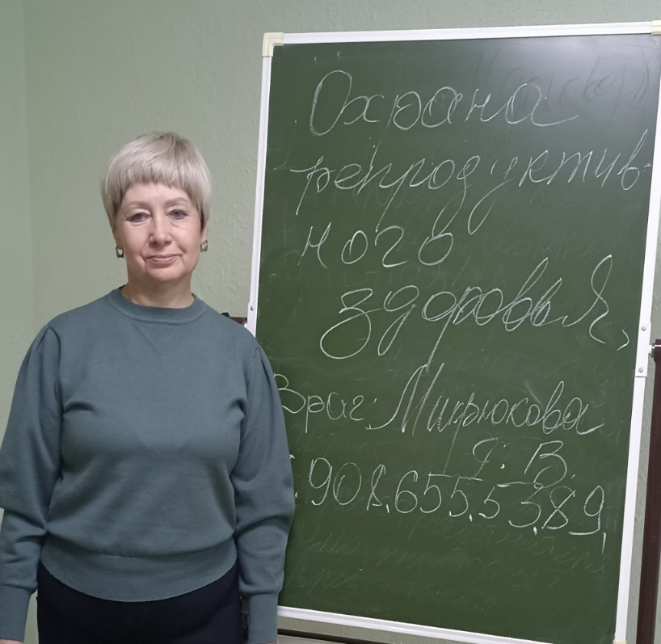
Взаимодействие с СПО
Врач-превентолог проводит беседы по охране репродуктивного здоровья с воспитанниками центра и студентами СПО по формированию необходимых знаний о негативном влиянии вредных привычек на здоровье, о личной ответственности за свое поведение и мерах профилактики нежелательных последствий.

Slide 7
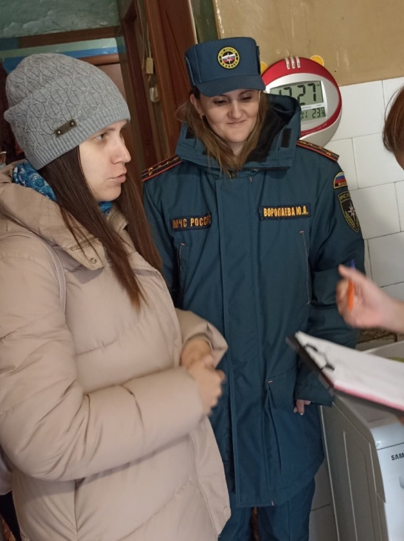
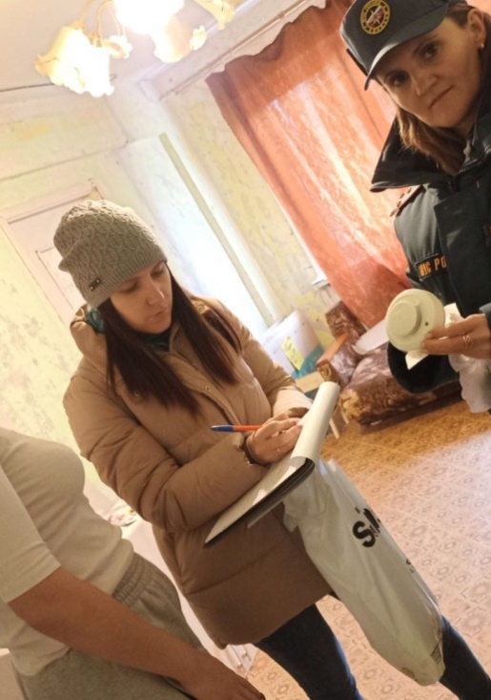
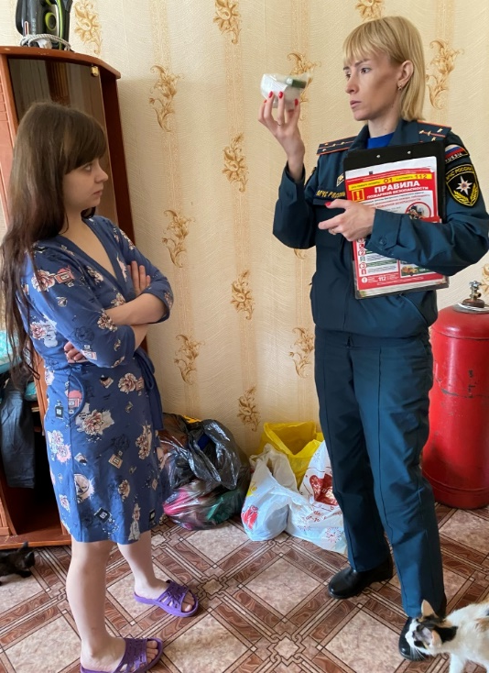
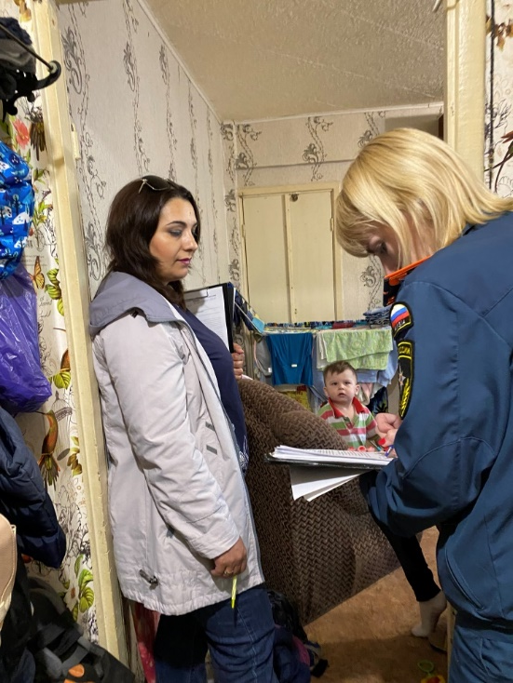
Взаимодействие с органами системы профилактики
Совместные патронажи с сотрудниками отдела надзорной деятельности
профилактической работы по АГО, по здоровьесберегающему поведению

Slide 8
Взаимодействие с НКО и предпринимателями
Организовываются мероприятия с привлечением благотворительной помощи
Новогодние подарки предоставляют благотворители
Дети выпускников посещают игровые комнаты
Устанавливаются ограничители на окна с целью сохранения здоровья детей
Представители попечительского совета оказывают помощь в организации походов
Представителями Бизнес-клуба 38 организовываются футбольные матчи
Организовываются семейные праздники в парках города

Slide 9
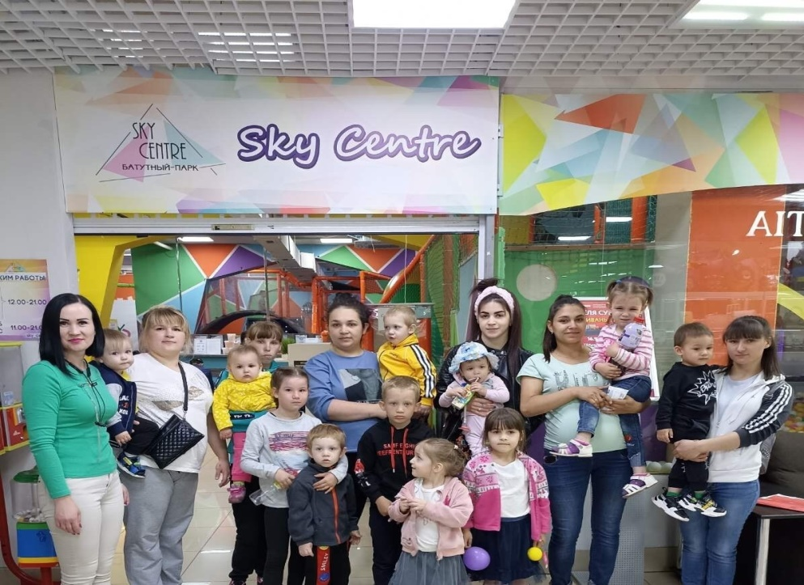
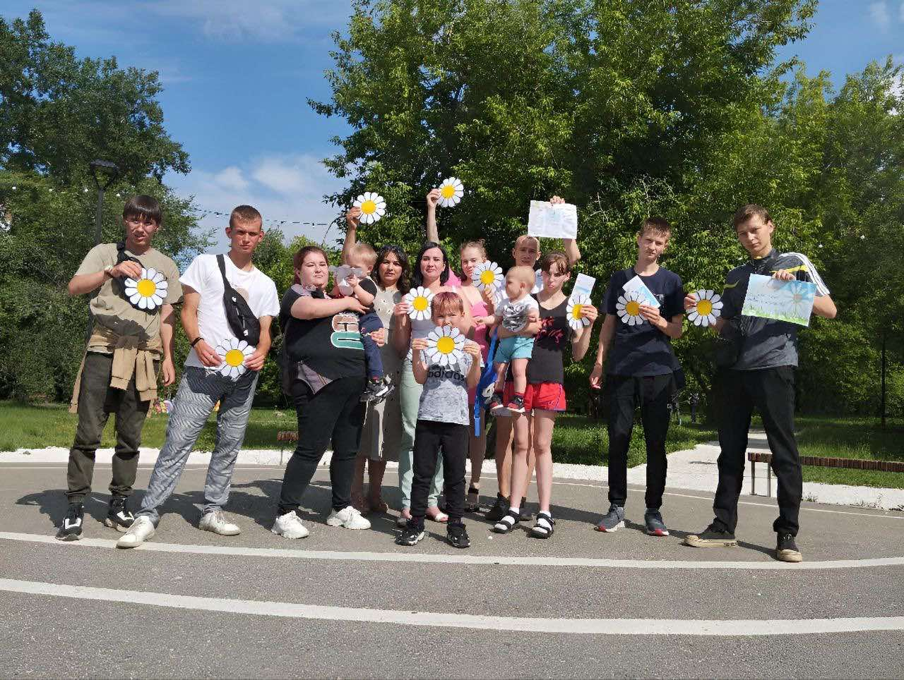
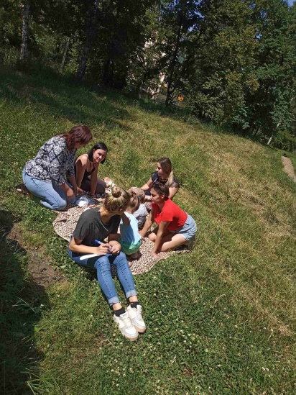
Клуб выпускников «Феникс»
Специалисты отделения организуют досуговые мероприятия, которые включают в себя беседы по сохранению здоровья, по безопасному поведению и преимуществах ведения
здорового образа жизни .

Slide 10
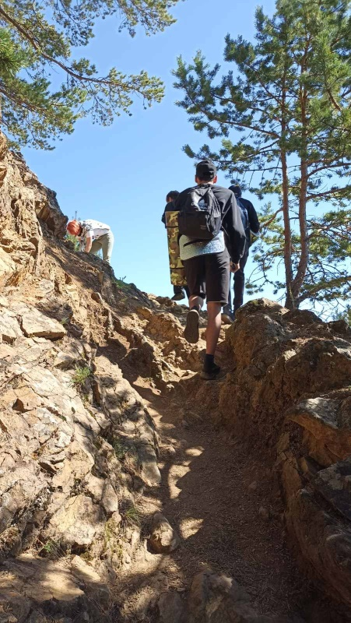
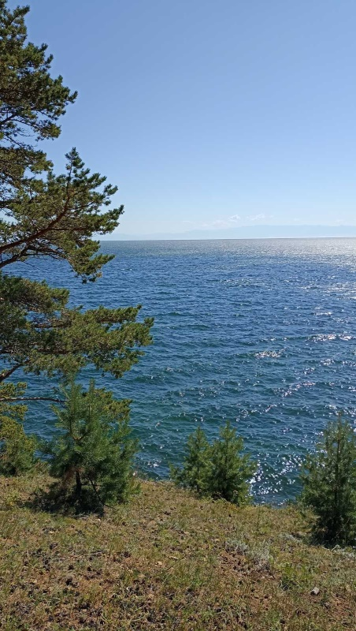
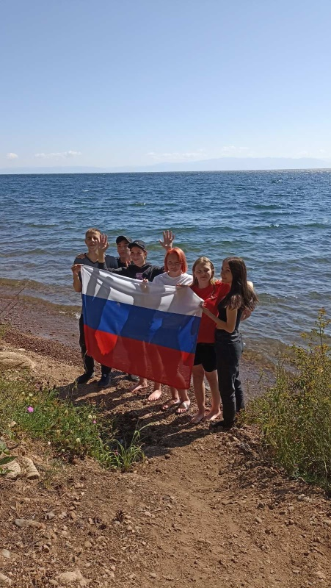
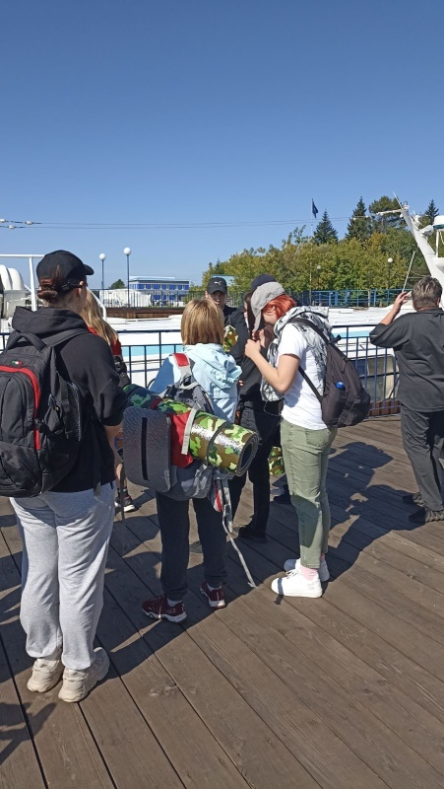
Путешествия с выпускниками
Формирование здорового образа жизни у выпускников средствами туризма.
Экскурсии – походы по Большой Байкальской тропе с выпускниками становятся все более популярными в практике работы, они позволяют в комплексе решать задачи укрепления здоровья молодых людей, физического и экологического воспитания.

Slide 11
Выбор есть всегда!
Самый верный – здоровый образ жизни!
Здоровый образ жизни для молодежи играет важную роль в их физическом, психологическом и социальном развитии, целевая аудитория нашего проекта наиболее подвержена негативному воздействию вредных привычек. Пропаганда здорового образа жизни среди выпускников очень актуальна и должна носить профилактический характер. Мы предлагаем выбрать своё место в жизни, и стараемся заинтересовать разнообразными полезными увлечениями. Важно, формировать активную жизненную позицию к сохранению и укреплению здоровья, развивать потребность в здоровом образе жизни на раннем этапе,
на это и направлен наш проект.

